Slide 1
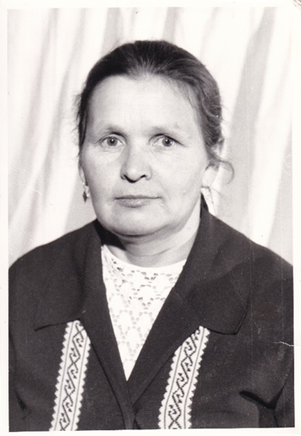
История Духовщинского района в лицах
Рябенкова Валентина Федоровна родилась 01.03.1937 г. в д. Хвощёво Духовщинского р-на Смоленской обл. Окончив школу, с 1951 по 1955 гг. училась в Духовщинском педучилище, получила квалификацию «Учитель начальной школы». Трудовая биография началась в августе 1955 г. в Гневковской библиотеке Шумячского района Смоленской области в должности завбиблиотекой. В феврале 1957 г. принята учитель-
ницей нач.классов Третьяковской семилетней школы, а в августе переведена в Толстиковскую семилетнюю школу. В 1965 г. Рябенкова В.Ф. поступила на заочное отделение Смоленского пединститута им. К. Маркса, и в 1971 г. окончила его по специальности «Русский язык и литература». В августе 1968 г. Валентина Федоровна перешла работать учительницей русского языка и литературы в Пречистенскую среднюю школу. В августе 1973 г. переведена в Озерненскую среднюю школу, где проработала до выхода в 2000 г. на заслуженный отдых.
Валентина Федоровна с детства мечтала стать учительницей. Она была талантливым педагогом и очень любила свою работу. На примере литературных героев она учила детей любить свою Родину, знать русскую литературу, уважать старших, помогать и защищать слабых. Уделяла большое внимание русскому языку, подчеркивала необходимость знания родного языка, добивалась высокой грамотности своих воспитанников. Рябенкова В.Ф. проводила открытые уроки, которые посещали учителя школ для обмена опытом, а точнее – перенять опыт, и в рамках районных семинаров учителей. Ученики Валентины Федоровны, специалисты в разных отраслях, в разных регионах нашей страны, помнят своего любимого педагога, благодарны ей за доброту и сердечность, за любовь и уважение к людям, чему учила и их.
В 1998 г. приказом Смоленского комитета по образованию Рябенковой В.Ф. была присвоена высшая квалификационная категория. За высокопрофессионализм и обеспечение высокока-чественного общего образования Рябенковой В.Ф. присвоено Почетное звание «Заслуженный учитель РФ» (1982 г.), она награждалась Почетными грамотами Департамента образования, областной и районной Администраций.
29 марта 2021 года
Рябенкова Валентина Федоровна

